Slide 1



งาน
ป้องกันปราบปราม
2025
รายงานประจำ เดือน ต.ค.67 - เม.ย.68
สถานีตำรวจภูธรวังขอนแดง

Slide 2




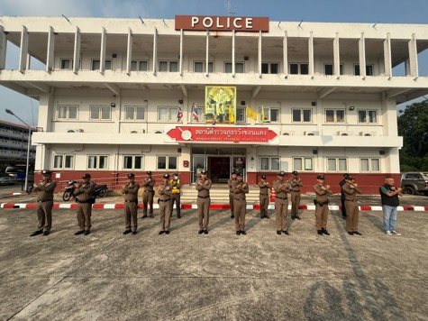



เทศกาลสงกรานต์ ปี 68
วันที่ 11/4/68 เวลา 08:00น.
พ.ต.อ.กานต์ ประทุมตรี
ผกก.สภ.วังขอนแดง
พ.ต.ท.ชาตรี นิยมไพศาลสุข
รอง ผกก.ป.สภ.วังขอนแดง
พ.ต.ท.ยุทธการ ปราบภัย
รอง ผกก.(สอบสวน).สภ.วังขอนแดง
พ.ต.ท.แดน ชัยองอาจ
สวป.สภ.วังขอนแดง
พ.ต.ท.ธงชัย จันทร์กระจ่าง
สว.สส.สภ.วังขอนแดง
พ.ต.ท.ศิวภัสส์ ภูริพัศชัยบุญชู
สว.สอบสวน.สภ.วังขอนแดง
พร้อมข้าราชการตำรวจ สภ.วังขอนแดง
เข้าแถวเครพธงชาติและร่วมปล่อยแถวระดมกวาดล้างช่วงเทศกาลวันสงกรานต์ ณ ที่ตั้ง

Slide 3
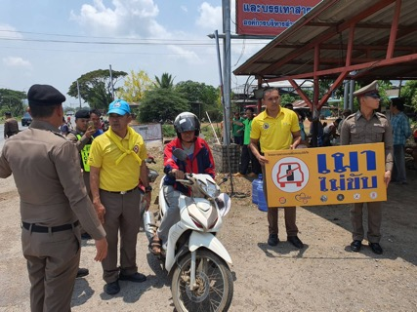
เทศกาลสงกรานต์ ปี 68
ตำรวจภูธรจังหวัดปราจีนบุรี
สภ.วังขอนแดง
ขอรายงานผลการปฏิบัติ ดังนี้
1. ห้วงเวลา : วันที่ 11/4/ 2568
เวลา 09:45น.
2. สถานที่จัดกิจกรรม : จุดลงเวลารถบรรทุก ผางาม ต.บุพราหมณ์ อ.นาดี จ.ปราจีนบุรี
3. ผู้เข้าร่วมกิจกรรม :
พ.ต.อ.กานต์ ประทุมตรี ผกก.สภ.วังขอนแดง
พ.ต.ท.ตรี นิยมไพศาลสุข
รอง ผกก.ป.สภ.วังขอนแดง
พ.ต.ท.แดน ชัยองอาจ
สวป.สภ.วังขอนแดง
พร้อมข้าราชการตำรวจจิตอาสา สภ.วังขอนแดง ประชาชนจิตอาสา รวมจำนวน 3 คน
4. ผู้ปฏิบัติ : ข้าราชการตำรวจจิตอาสา สภ.วังขอนแดง จำนวน 3 นาย
5. การปฏิบัติ/รายละเอียดกิจกรรม : จัดกิจกรรมแจกหมวกกันน๊อคตามโครงการจิตอาสาจราจร รณรงค์การขับขี่ปลอดภัย
สวมหมวกนิรภัยในช่วงเทศกาลสงกรานต์ ณ ต.บุพราหมณ์ อ.นาดี จ.ปราจีนบุรี
6. ผลการปฏิบัติ : เป็นไปด้วยความเรียบร้อย
7. ปัญหาอุปสรรค : ไม่มี

Slide 4
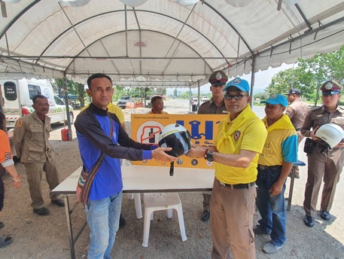
เทศกาลสงกรานต์ ปี 68
ตำรวจภูธรจังหวัดปราจีนบุรี
สภ.วังขอนแดง
ขอรายงานผลการปฏิบัติ ดังนี้
1. ห้วงเวลา : วันที่ 11/4/ 2568
เวลา 09:45น.
2. สถานที่จัดกิจกรรม : จุดลงเวลารถบรรทุก ผางาม ต.บุพราหมณ์ อ.นาดี จ.ปราจีนบุรี
3. ผู้เข้าร่วมกิจกรรม :
พ.ต.อ.กานต์ ประทุมตรี ผกก.สภ.วังขอนแดง
พ.ต.ท.ตรี นิยมไพศาลสุข
รอง ผกก.ป.สภ.วังขอนแดง
พ.ต.ท.แดน ชัยองอาจ
สวป.สภ.วังขอนแดง
พร้อมข้าราชการตำรวจจิตอาสา สภ.วังขอนแดง ประชาชนจิตอาสา รวมจำนวน 3 คน
4. ผู้ปฏิบัติ : ข้าราชการตำรวจจิตอาสา สภ.วังขอนแดง จำนวน 3 นาย
5. การปฏิบัติ/รายละเอียดกิจกรรม : จัดกิจกรรมแจกหมวกกันน๊อคตามโครงการจิตอาสาจราจร รณรงค์การขับขี่ปลอดภัย
สวมหมวกนิรภัยในช่วงเทศกาลสงกรานต์ ณ ต.บุพราหมณ์ อ.นาดี จ.ปราจีนบุรี
6. ผลการปฏิบัติ : เป็นไปด้วยความเรียบร้อย
7. ปัญหาอุปสรรค : ไม่มี

Slide 5
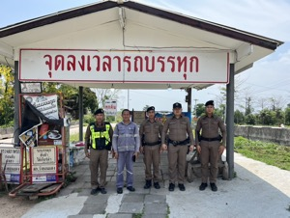
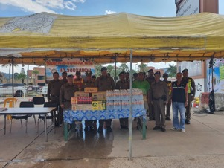
เทศกาลสงกรานต์ ปี 68
*** อำเภอนาดี ต.บุพราหมณ์ จังหวัดปราจีนบุรี ลงพื้นที่เยี่ยมสร้างขวัญ กำลังใจ และมอบเครื่องอุปโภค บริโภค น้ำดื่ม แก่เจ้าหน้าที่ผู้ปฏิบัติหน้าที่ ช่วงเทศกาลสงกรานต์ 2568 ***
วันที่ 12 เมษายน 2568 ตั้งแต่เวลา 14.00 น.เป็นต้นไป
เรียน ผู้บังคับบัญชา
- เพื่อโปรดทราบ
พ.ต.อ. กานต์ ประทุมตรี ผกก.สภ.วังขอนแดง ลงพื้นที่ตรวจเยี่ยมสร้างขวัญกำลังใจ แก่ผู้ปฏิบัติหน้าที่ในการป้องกันและลดอุบัติเหตุทางถนนช่วงเทศกาลสงกรานต์ 2568 พร้อมทั้งได้มอบเครื่องอุปโภค บริโภค และน้ำดื่ม ที่ได้รับการสนับสนุนจาก ศูนย์ป้องกันและบรรเทาสาธารณภัย เขต 3 ปราจีนบุรี ดังนี้
1.จุดตรวจหลัก ถนนสาย 304 จุดลงเวลาผางาม
2.ด่านชุมชนหน้า เวโรน่าทับลาน
3 ทั้งนี้ ได้แจ้งข้อสั่งการ และข้อห่วงใยของท่านผู้บังคับการตำรวจภูธรภาค2 ที่ได้สั่งการในที่ประชุมศูนย์อำนวยการป้องกันและลดอุบัติเหตุทางถนนจังหวัดปราจีนบุรี เมื่อวันที่ 12 เมษายน 2568 ให้กำนัน ผู้ใหญ่บ้าน ร่วมปฏิบัติหน้าที่ เฝ้าระวัง ตรวจตรา ป้องปราม และตักเตือนบุคคลที่มีพฤติกรรมเสี่ยงในพื้นที่อย่างเข้มข้น แก่เจ้าหน้าที่ประจำจุดตรวจหลัก ด่านชุมชน และประชาสัมพันธ์ ให้ประชาชนได้ทราบด้วย
ด้านการจราจรบริเวณถนนสาย 304 มุ่งหน้าจังหวัดนครราชสีมา มีปริมาณรถค่อนข้างมาก แต่ยังสามารถเคลื่อนตัว ได้เรื่อยๆ ไม่มีรถติดสะสม

Slide 6
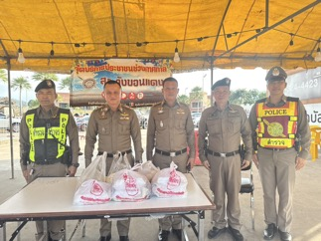
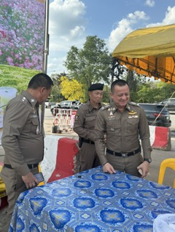
เทศกาลสงกรานต์ ปี 68
วันนี้ 12เม.ย.2568
เวลา 16.00 น.
พล.ต.ต.เกียรติศักดิ์ สระทองออย
ผบก.ภ.จว.ปราจีนบุรี
ตรวจเยี่ยมจุดบริการประชาชนผางาม หน้าจุดลงเวลารถบรรทุกผางาม ต.บุพราหมณ์ อ.นาดี
จ.ปราจีนบุรี
พบ พ.ต.อ.กานต์ ประทุมตรี ผกก..สภ.วังขอนแดง , พ.ต.ท.แดน ชัยองอาจ สวป.สภ.วังขอนแดง พร้อมกำลังอยู่ปฏิบัติหน้าที่ ณ จุดบริการฯ
ได้มอบอาหารและเครื่องดื่มสนับสนุนเป็นขวัญกำลังใจให้เจ้าหน้าที่ในการปฏิบัติหน้าที่ต่อไป

Slide 7
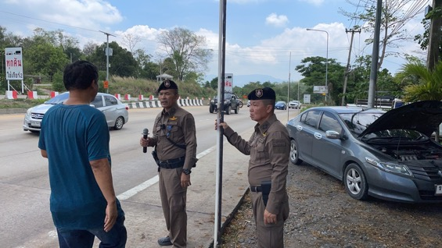
เทศกาลสงกรานต์ ปี 68
วันที่ 12เม.ย.2567 เวลา 15.50น.
พ.ต.ท.ชาตรี นิยมไพศาลสุข
รอง ผกก.ป.สภ.วังขอนแดง
พ.ต.ท.แดน ชัยองอาจ
สวป.สภ.วังขอนแดง
ได้มาตรวจเยี่ยม จุดบริการประชาชนผางาม พบเจ้าที่ทุกภาคส่วนอยู่ปฏิบัติหน้าที่ พร้อมให้บริการประชาชนตลอดเวลา พร้อมประกาศให้ผู้ใช้รถใช้ถนน อย่างระมัดระวัง

Slide 8
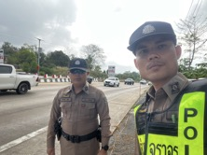
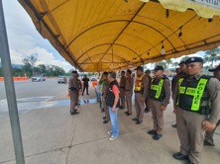
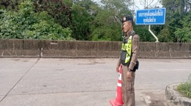
เทศกาลสงกรานต์ ปี 68
วันนี้12เม.ย.68 เวลา 14:30 น.
พ.ต.ท.ชาตรี นิยมไพศาลสุข
รอง ผกก.ป.สภ.วังขอนแดง
ว.4 ตรวจการจราจรบริเวณจุดผางามและหน้าเวโรน่าทับลานสภาพการจราจรช่วงเทศกาลสงกรานต์ ถนน 304 กบินทร์-ปักธงชัย
- ปริมาณรถปานกลาง
- การจราจรคล่องตัว
ปกติ

Slide 9
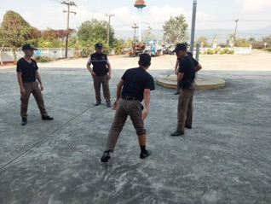
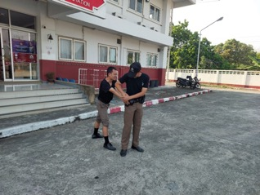
ฝึกยุทธวิธีตำรวจ
วันนี้ 25 มีนาคม 2568 เวลา 15.00น.
พ.ต.อ. กานต์ ประทุมตรี
ผกก.สภ.วังขอนแดง
พ.ต.ท. ชาตรี นิยมไพศาลสุข
รอง ผกก.ป.สภ.วังขอนแดง
พ.ต.ท.แดน ชัยองอาจ
สวป.สภ.วังขอนแดง ได้เรียกแถวเพื่อ
ตรวจสอบการฝึกยุทธวิธี
ของข้าราชการตำรวจ
(งานสายตรวจ,งานจราจร)
ได้แก่ 1.การตรวจค้นบุคคล ,ตรวจคันรถยนต์ ,การจับกุม,แย่งอาวุธปืน
2.การเข้าระงับเหตุคนคลุ้มคลั่ง
3.การตั้งจุดตรวจ ตรวจค้นรถยนต์
ได้แนะนำยุทธวิธีตามแบบของตร.และปฏิบัติหน้าที่ในกรอบของกฎหมาย
📌สถานที่ : ลานฝึกหน้าสภ.วังขอนแดง
ข้อความในย่อหน้าของคุณ
ข้อความในย่อหน้าของคุณ

Slide 10
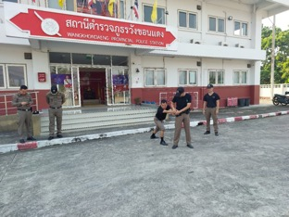
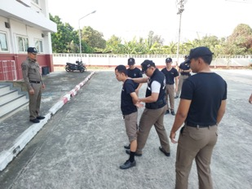
ฝึกยุทธวิธีตำรวจ
วันนี้ 10 กุมภาพันธ์ 2568 เวลา 15.00น.
พ.ต.อ. กานต์ ประทุมตรี
ผกก.สภ.วังขอนแดง
พ.ต.ท. ชาตรี นิยมไพศาลสุข
รอง ผกก.ป.สภ.วังขอนแดง
พ.ต.ท.แดน ชัยองอาจ
สวป.สภ.วังขอนแดง ได้เรียกแถวเพื่อ
ตรวจสอบการฝึกยุทธวิธี
ของข้าราชการตำรวจ
(งานสายตรวจ,งานจราจร)
ได้แก่ 1.การตรวจค้นบุคคล ,ตรวจคันรถยนต์ ,การจับกุม,แย่งอาวุธปืน
2.การเข้าระงับเหตุคนคลุ้มคลั่ง
3.การตั้งจุดตรวจ ตรวจค้นรถยนต์
ได้แนะนำยุทธวิธีตามแบบของตร.และปฏิบัติหน้าที่ในกรอบของกฎหมาย
📌สถานที่ : ลานฝึกหน้าสภ.วังขอนแดง
ข้อความในย่อหน้าของคุณ
ข้อความในย่อหน้าของคุณ

Slide 11
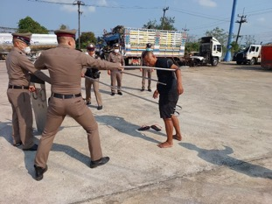
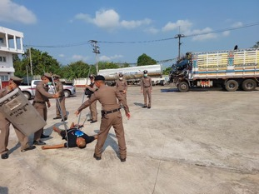
ฝึกยุทธวิธีตำรวจ
วันนี้ 21 มกราคม 2568 เวลา 15.00น.
พ.ต.อ. กานต์ ประทุมตรี
ผกก.สภ.วังขอนแดง
พ.ต.ท. ชาตรี นิยมไพศาลสุข
รอง ผกก.ป.สภ.วังขอนแดง
พ.ต.ท.แดน ชัยองอาจ
สวป.สภ.วังขอนแดง ได้เรียกแถวเพื่อ
ตรวจสอบการฝึกยุทธวิธี
ของข้าราชการตำรวจ
(งานสายตรวจ,งานจราจร)
ได้แก่
1.ฝึกการใช้ไม้ง่ามในการเข้าระงับเหตุ
ได้แนะนำยุทธวิธีตามแบบของตร.และปฏิบัติหน้าที่ในกรอบของกฎหมาย
📌สถานที่ : ลานฝึกหน้าสภ.วังขอนแดง
ข้อความในย่อหน้าของคุณ
ข้อความในย่อหน้าของคุณ

Slide 12
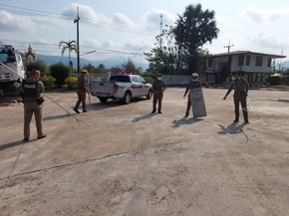
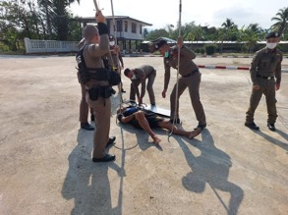
ฝึกยุทธวิธีตำรวจ
วันนี้ 21 มกราคม 2568 เวลา 15.00น.
พ.ต.อ. กานต์ ประทุมตรี
ผกก.สภ.วังขอนแดง
พ.ต.ท. ชาตรี นิยมไพศาลสุข
รอง ผกก.ป.สภ.วังขอนแดง
พ.ต.ท.แดน ชัยองอาจ
สวป.สภ.วังขอนแดง ได้เรียกแถวเพื่อ
ตรวจสอบการฝึกยุทธวิธี
ของข้าราชการตำรวจ
(งานสายตรวจ,งานจราจร)
ได้แก่
1.ฝึกการใช้ไม้ง่ามในการเข้าระงับเหตุ
ได้แนะนำยุทธวิธีตามแบบของตร.และปฏิบัติหน้าที่ในกรอบของกฎหมาย
📌สถานที่ : ลานฝึกหน้าสภ.วังขอนแดง
ข้อความในย่อหน้าของคุณ
ข้อความในย่อหน้าของคุณ

Slide 13
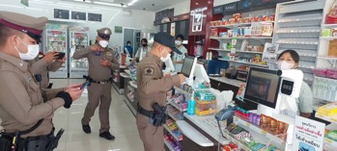
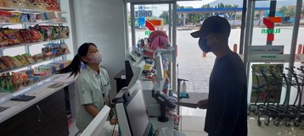
ซ้อมแผนเผชิญเหตุ
วันที่ 23 พฤศจิกายน 2567
เวลา 15.00น.
พ.ต.อ. โสภณ พรามณี
ผกก.สภ.วังขอนแดง
พ.ต.ท. ชาตรี นิยมไพศาลสุข
รอง ผกก.ป.สภ.วังขอนแดง
พ.ต.ท.แดน ชัยองอาจ
สวป.สภ.วังขอนแดง ได้เรียกแถวเพื่อ
ตรวจสอบการฝึกยุทธวิธี
ของข้าราชการตำรวจ
(งานสายตรวจ,งานจราจร)
ได้แก่
1.ซ้อมแผนเผชิญเหตุ ลองเหตุการณ์ปล้นร้านสะดวกซื้อเซเว่นอิเลเว่น
และ ได้แนะนำยุทธวิธีตามแบบของตร.และปฏิบัติหน้าที่ในกรอบของกฎหมาย
📌สถานที่ : เซเว่นทับลาน เขตพื้นที่ สภ.วังขอนแดง
ข้อความในย่อหน้าของคุณ
ข้อความในย่อหน้าของคุณ

Slide 14
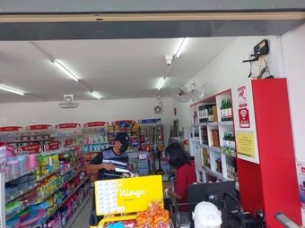
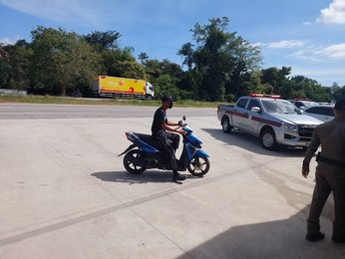
ซ้อมแผน หนี ซ่อน สู้
วันที่ 9 ตุลาคม2567
เวลา 15.00น.
พ.ต.อ. โสภณ พรามณี
ผกก.สภ.วังขอนแดง
พ.ต.ท. ชาตรี นิยมไพศาลสุข
รอง ผกก.ป.สภ.วังขอนแดง
พ.ต.ท.แดน ชัยองอาจ
สวป.สภ.วังขอนแดง ได้เรียกแถวเพื่อ
ตรวจสอบการฝึกยุทธวิธี
ของข้าราชการตำรวจ
(งานสายตรวจ,งานจราจร)
ได้แก่
1.ซ้อมแผนเผชิญเหตุ ลองเหตุการณ์ปล้นร้านถูกดี และ ได้แนะนำยุทธวิธีตามแบบของตร.และปฏิบัติหน้าที่ในกรอบของกฎหมาย
📌สถานที่ : ร้านถูกดี เขตพื้นที่ สภ.วังขอนแดง
ข้อความในย่อหน้าของคุณ
ข้อความในย่อหน้าของคุณ

